Slide 1

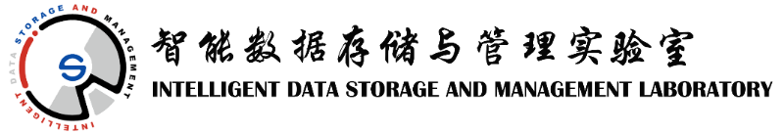
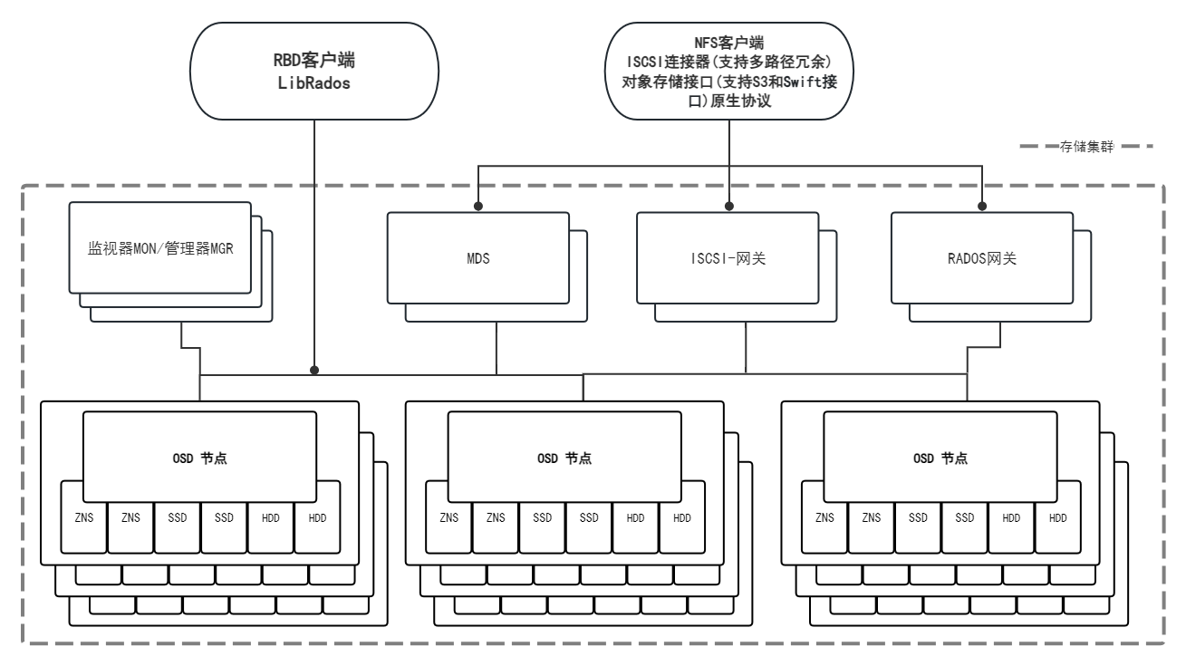
架构概览
Notes:
客户端：
RBD客户端/LibRados：这些是Ceph的原生客户端接口。RBD（RADOS Block Device）用于块存储，允许虚拟机和应用程序以块设备的形式访问Ceph存储。LibRados是Ceph的底层库，提供对Ceph对象存储的直接访问。
NFS客户端：通过NFS（Network File System）协议访问Ceph存储，适用于文件级访问。
iSCSI连接器：通过iSCSI协议连接Ceph块存储，支持多路径冗余，适用于块级存储访问。
对象存储接口：支持S3和Swift接口，用于对象存储服务，提供RESTful API访问Ceph对象存储。
Ceph集群组件：
监视器（MON）/管理器（MGR）：监视器管理Ceph集群的健康状态，维护集群的拓扑结构和元数据。管理器提供额外的监控和管理功能，如性能数据收集和集群状态报告。
元数据服务器（MDS）：管理Ceph文件系统（CephFS）的元数据，允许客户端高效地访问文件系统中的文件和目录。
iSCSI网关：将iSCSI协议请求转换为Ceph存储操作，使iSCSI客户端可以访问Ceph块存储。
RADOS网关（RGW）：提供对象存储服务接口，支持S3和Swift协议，使得Ceph可以作为对象存储系统来使用。
OSD节点：
对象存储设备（OSD）：实际存储数据的节点。OSD节点管理数据存储、复制和恢复等操作。每个OSD节点可以包含多种类型的存储介质，如ZNS（Zoned Namespace）设备、SSD（固态硬盘）、HDD（机械硬盘）。
OSD节点负责将数据对象存储在物理存储设备上，并执行数据的复制和恢复操作，以确保数据的高可用性和持久性。

Slide 2
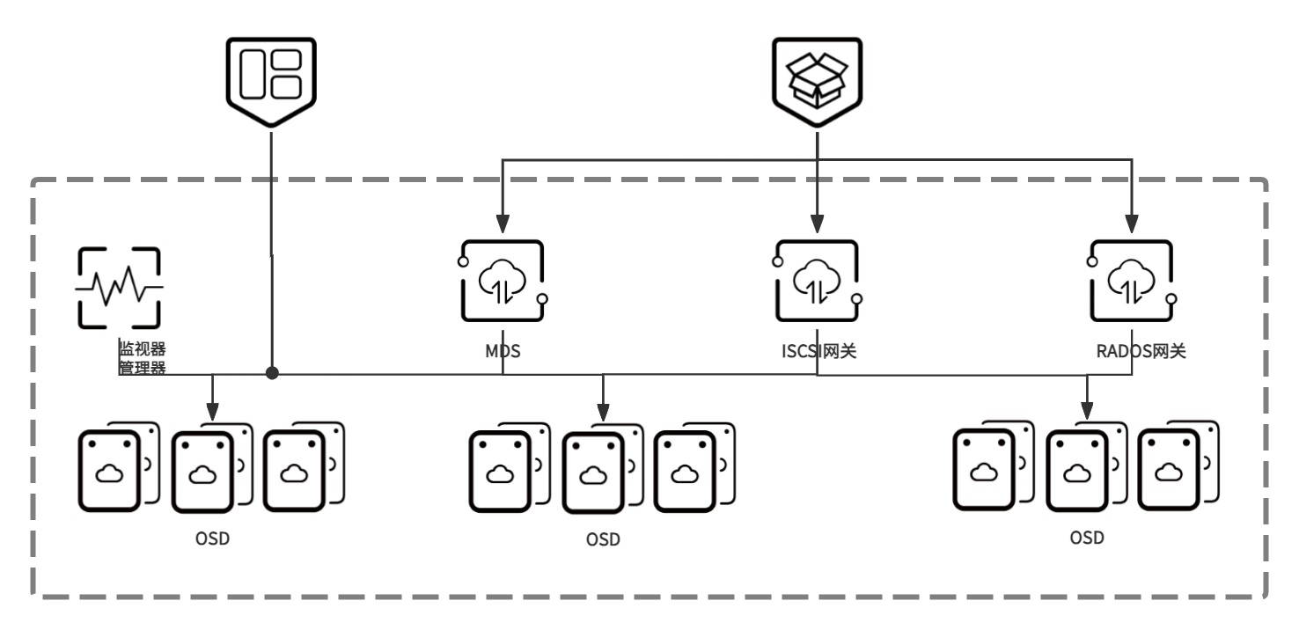
数据通路
块存储访问：客户端通过RBD接口或iSCSI连接器访问块存储。请求首先经过监视器获取元数据，然后通过iSCSI网关或直接与OSD节点通信进行数据读写。
文件存储访问：客户端通过NFS或CephFS访问文件存储。请求由元数据服务器（MDS）处理元数据操作，然后与OSD节点进行实际的数据读写。
对象存储访问：客户端通过S3或Swift接口访问对象存储。请求由RADOS网关处理，并将对象存储在OSD节点上。
Notes:
更具体地：
数据写入流程
客户端写入请求：客户端通过 RBD、NFS、iSCSI 或对象存储接口（S3/Swift）发出写入请求。
监视器（MON）交互：客户端向 Ceph 监视器（MON）请求对象的位置。MON 节点管理集群的元数据，并提供对象的 PG（Placement Group，放置组）映射。
PG 映射：监视器返回 PG 映射信息。PG 是对象在集群中的逻辑分区，每个 PG 由一个或多个 OSD 节点管理。通过 CRUSH 算法，确定数据对象要写入到哪个 PG，并进一步确定 PG 中的具体 OSD 节点。
数据分发：客户端将数据对象按照 PG 映射信息分发到对应的 OSD 节点。例如，数据对象 obj1 被映射到 PG pg1，而 pg1 被分配到 OSD osd1、osd2 和 osd3 上。
写入确认：OSD 节点将数据写入到本地存储设备（如 SSD、HDD）。数据写入成功后，OSD 节点会向客户端返回写入成功的确认信息。多个副本的写入也会同步进行，以确保数据冗余和可靠性。
数据读取流程
客户端读取请求：客户端通过相应的接口发出读取请求。
监视器（MON）交互：客户端向监视器请求对象的位置。MON 返回对象的 PG 映射信息。
PG 映射和数据定位：根据 PG 映射信息，客户端确定数据对象存储在哪些 OSD 节点上。例如，客户端需要读取 obj1，通过 PG 映射得知 obj1 在 pg1 上，而 pg1 被分配在 osd1、osd2 和 osd3 上。
数据读取：客户端向其中一个 OSD 节点（通常是主副本所在的 OSD 节点）发出读取请求。OSD 节点从本地存储设备中读取数据，并将数据返回给客户端。
数据恢复流程
OSD 故障检测：监视器（MON）节点定期接收 OSD 节点的心跳信息。如果某个 OSD 节点未能按时发送心跳，监视器会将该 OSD 节点标记为故障。
数据重平衡和恢复：监视器通过 CRUSH 算法重新计算 PG 映射，将原本分配给故障 OSD 节点的 PG 重新分配给其他健康的 OSD 节点。
数据复制：健康的 OSD 节点会从其他副本节点获取数据，并将数据复制到新的 OSD 节点上。完成数据恢复后，新的 OSD 节点会成为该 PG 的一部分，继续提供数据存储和访问服务。
多路径冗余
iSCSI 多路径冗余：当通过 iSCSI 连接 Ceph 块存储时，可以配置多路径 I/O，以实现网络链路和存储路径的冗余，提高访问的可靠性和性能。多路径冗余确保如果一条路径发生故障，I/O 请求可以通过另一条路径继续进行。
Ceph 文件系统（CephFS）
元数据管理：Ceph 文件系统（CephFS）通过元数据服务器（MDS）管理文件系统的目录和文件元数据。客户端请求文件元数据时，MDS 提供所需信息。
数据读写：客户端通过 MDS 获取元数据后，直接与 OSD 节点交互进行数据的读写操作。文件数据被分割成对象，存储在 OSD 节点上。

